Slide 1
智能科研方法
AI for Research: Methods and Practice
AI 可以参与科研，研究责任由人承担。
2 学分｜32 学时｜研究生专业选修课
Notes:
开场直接划界：课程训练研究可靠性，不以工具熟练度为目标。
[Sources]
- /Users/bright/Projects/courses/graduate/ai-research-workflow-course/syllabus.md
[/Sources]

Slide 2
这段 AI 输出，在研究里算什么？
最近一次科研相关的 AI 输出
结论
证据
草稿
线索
你把它升级到下一种角色之前，做过什么核验？
角色不是由语言流畅度决定，而是由核验过程决定。
Notes:
举手投票；追问一位选择“证据”或“结论”的学生具体核验动作。
[Sources]
- /Users/bright/Projects/courses/graduate/projects/lesson-01-slides.md — original P02 classroom diagnostic
[/Sources]

Slide 3
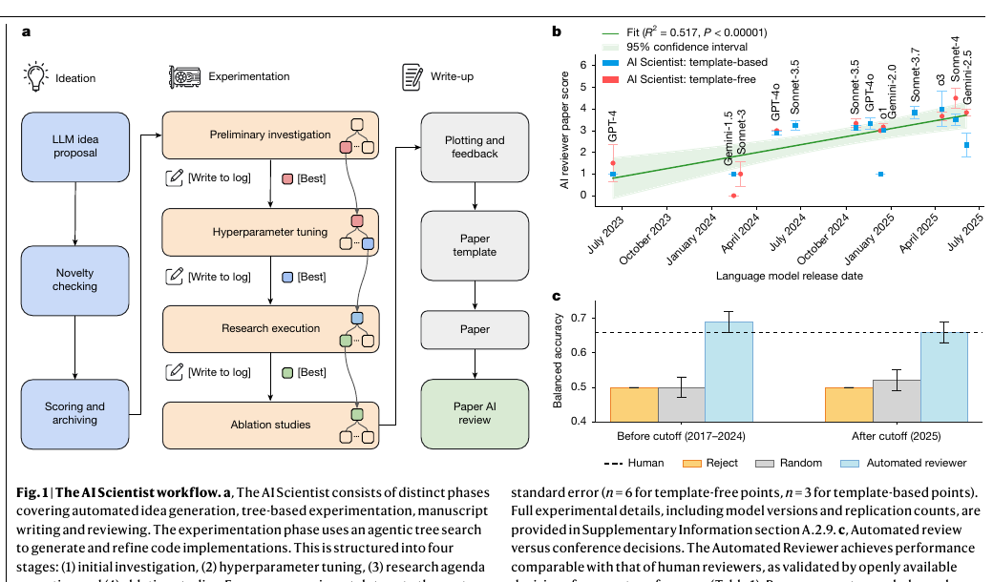
AI Scientist 已串起完整研究流程
01
实验使用 tree search
而不是一次生成
02
中间结果写入 log
供后续阶段使用
03
评审也由模型组件执行
评价本身需要被检查
Lu et al. · Nature 651 · 2026 · Fig. 1
Notes:
先看系统结构，再问评价边界；不要把本页讲成产品演示。
[Sources]
- https://doi.org/10.1038/s41586-026-10265-5
- Visual: direct crop of Figure 1 from the official open-access Nature PDF.
[/Sources]

Slide 4
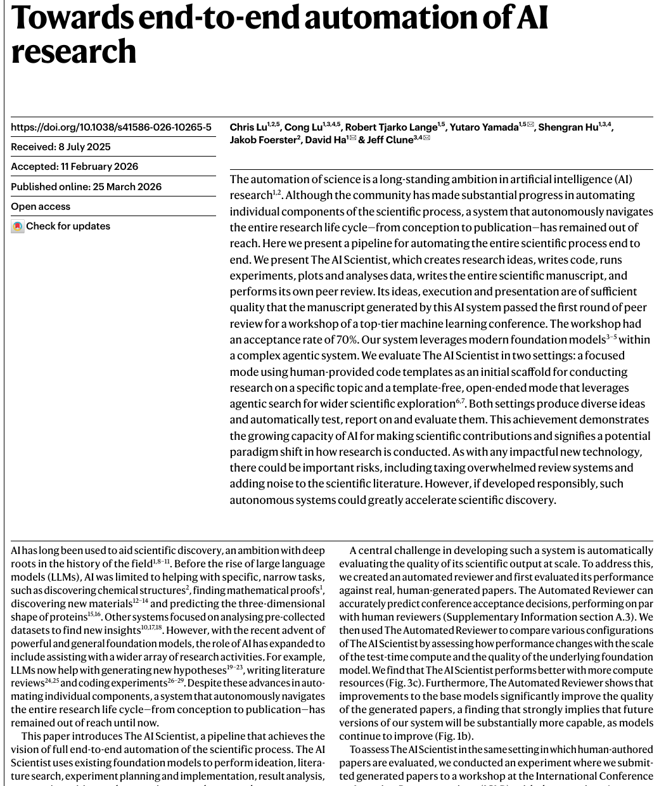
完整论文产物仍不足以证明研究成立
3 → 1
系统稿件提交 达到 workshop 接收线
70%
ICBINB workshop 接受率
32%
ICLR 2025 主会议接受率
作者团队的内部判断：
3 篇均未达到 ICLR 主会议标准。
Notes:
强调三层判断：完整产物、通过一次 workshop 评审、达到主会议研究标准。
[Sources]
- https://doi.org/10.1038/s41586-026-10265-5
- Nature article: three generated manuscripts were selected for submission; one exceeded the workshop acceptance threshold; none met the main ICLR bar.
- Visual: direct render of the official article first page.
[/Sources]

Slide 5
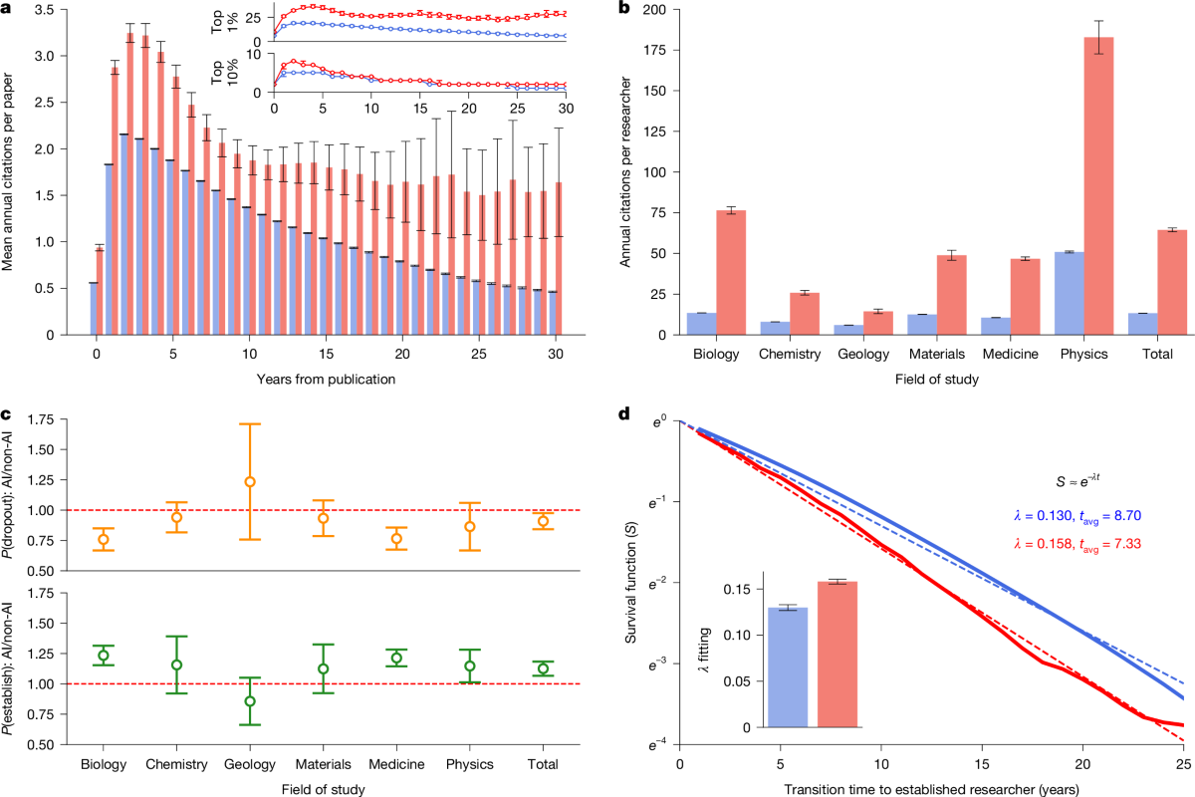
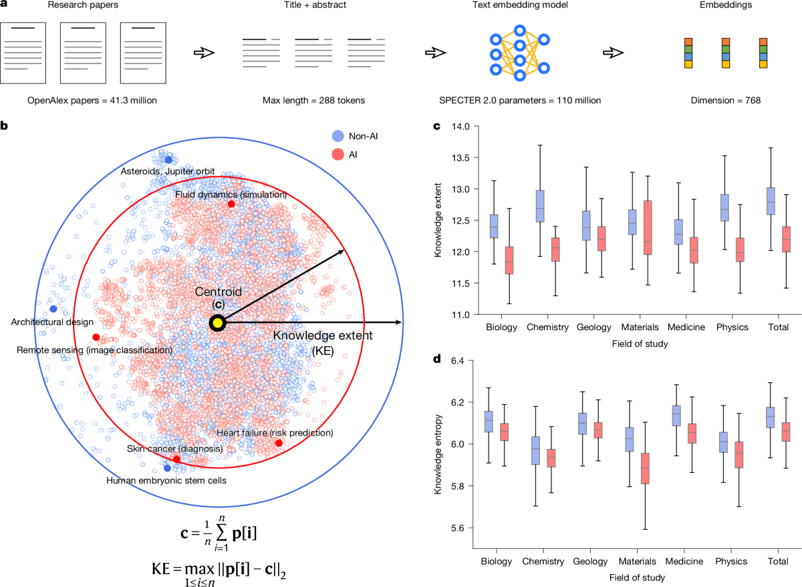
更高产，也可能让研究更集中
个人层面
集体层面
3.02×
4.84×
−4.63%
−22%
基于 4130 万篇论文的观察性关联｜数字不构成因果证明
Notes:
把个人效率与科学整体范围拆成两个评价问题。
[Sources]
- https://doi.org/10.1038/s41586-025-09922-y
- Hao et al., Nature 649, 1237–1243 (2026), Figures 2 and 3.
- The reported estimates are observational associations, not causal effects.
[/Sources]

Slide 6
研究质量来自三种控制
AI 扩展候选，研究者控制升级条件。
待核验主张
证据可核验
实验可复现
过程可追溯
→
可审计的研究闭环
可核验回答“依据在哪里”｜可复现回答“能否重做”｜可追溯回答“谁做了什么判断”
Notes:
把三个术语分开讲清，再用“可审计”作为总称。
[Sources]
- /Users/bright/Projects/courses/graduate/ai-research-workflow-course/syllabus.md
- /Users/bright/Projects/courses/graduate/projects/lesson-01-teaching-plan.md
[/Sources]

Slide 7
用一条 claim 走完整个研究闭环
示例 claim：方法 A 在条件 C 下优于 baseline B。
1
2
3
4
问题定义
第一性原理
机制假设
外部输入
8
7
6
5
回写表达
原型验证
研究判断
证据整理
失败后回到上游判断，不是重跑到成功
Notes:
八阶段是定位系统，不是八份作业，也不是一次走完的瀑布流程。
[Sources]
- /Users/bright/Projects/courses/graduate/ai-research-workflow-course/syllabus.md — eight-stage research chain
[/Sources]

Slide 8
四个研究门分别拦住四类错误
门的作用：在错误进入下一阶段前，要求补证据或退回修改。
G1 · W6
G2 · W9
G3 · W13
G4 · W16
问题门
判断门
验证门
论证门
问题
论证
不可证伪 / 证据不足
baseline / 实验规格不成立
工作流没有改善研究动作
结论无法反向追溯
Notes:
每个门对应一种典型失败；未通过时回到对应研究阶段，而不是包装材料。
[Sources]
- /Users/bright/Projects/courses/graduate/ai-research-workflow-course/assessment.md
- /Users/bright/Projects/courses/graduate/ai-research-workflow-course/assignments.md
[/Sources]

Slide 9
16 周只维护一个个人项目
starter-template.md · 最小文件结构
一个项目，持续生长
project/
├── problem-definition.md
├── reading-cards.md
├── artifact-tracking.md
├── ai-usage-log.md
├── agent-permissions.md
├── ethics-and-compliance.md
└── notes/
W16
论证门
W13
验证门
W9
判断门
W6
问题门
W1
第 1 周允许它不完整；后续课堂持续回写同一项目。
问题初稿
Notes:
强调第 1 周项目本来就不完整；课程追踪的是成长与判断过程。
[Sources]
- /Users/bright/Projects/courses/graduate/ai-research-workflow-course/starter-template.md — minimum file structure
[/Sources]

Slide 10
五类工件最终汇成一条论证链
problem-
definition.md
evidence-map.md
experiments/
agent-workflow.md
report.md
范围 / 非例
可证伪命题
主证据 / 冲突
证据空白
配置 / 日志
失败记录
权限 / 停止条件
人工审核
主张 / 证据
局限与披露
01
02
03
04
05
结论必须能反向追溯到实验、证据和当时的研究判断。
Notes:
最终不是五份独立作业；报告中的结论需要绑定直接证据或实验结果与上游判断。
[Sources]
- /Users/bright/Projects/courses/graduate/ai-research-workflow-course/assessment.md — final deliverables and acceptance criteria
[/Sources]

Slide 11
课程沿四个研究门推进同一个项目
前半段刻意放慢：问题和证据没站稳，自动化只会更快地产生不可用结果。
问题门
判断门
验证门
论证门
1–6
7–9
10–13
14–16
文献、证据与问题
假设、baseline
原型、工作流与评价
表达、评审与复盘
同一个个人项目持续回写
Notes:
解释四段课程如何对应四个门；前六周的宽度更大，体现实际投入。
[Sources]
- /Users/bright/Projects/courses/graduate/ai-research-workflow-course/syllabus.md
- /Users/bright/Projects/courses/graduate/ai-research-workflow-course/assignments.md
[/Sources]

Slide 12
评分落在四类可检查证据上
文献与问题定位
25%
证据地图 / 可证伪命题
实验设计与可复现性
30%
baseline / 实验规格
原型与 Agent Workflow
25%
评价报告 / 失败分析
表达、伦理与复盘
20%
可追溯论证 / AI 披露
评分证据来自四个研究门；模型价格、Agent 数量和 Skills 数量不进入评分。
Notes:
每一项都对应可检查工件；不要把本页讲成纯比例说明。
[Sources]
- /Users/bright/Projects/courses/graduate/ai-research-workflow-course/assessment.md
[/Sources]

Slide 13
个人负责判断，同伴负责质询
同伴质询记录
项目 A
项目 B
• 哪项证据最薄弱？
• 什么结果会推翻当前假设？
• 下一步实验能改变哪个判断？
采纳 / 拒绝 / 暂缓
均由项目作者说明理由
项目 C
独立问题 · 独立判断 · 独立提交
项目 D
Notes:
同伴提出问题，不共同维护仓库；反馈处理进入研究判断记录。
[Sources]
- /Users/bright/Projects/courses/graduate/ai-research-workflow-course/assignments.md
[/Sources]

Slide 14
今天离开前，留下三个可检查工件
problem-definition.md
八阶段链路草图
ai-usage-log.md
研究问题
我们研究在 ______ 条件下，
______ 方法是否能改善 ______。
范围：______
非例：______
阶段 当前想法
1 问题定义 ______
2 第一性原理 ______
3 机制假设 ______
⋯
8 回写表达 ______
工具 / 模型：______
用途：______
Context：______
输出用途：______
人工核验：______
问题或误导：______
01
02
03
不求完整，只求下一步可以被检查。
Notes:
此页在个人实践开始后继续停留；没有题目的学生使用备用微型问题。
[Sources]
- /Users/bright/Projects/courses/graduate/ai-research-workflow-course/starter-template.md
- /Users/bright/Projects/courses/graduate/projects/lesson-01-teaching-plan.md
[/Sources]

